Slide 1
李兴华Java培训系列课程
JDT使用

Slide 2
本章学习目标
了解Eclipse的发展历史；
掌握Eclipse中JDT组件的使用；
理解junit测试工具的使用。

Slide 3
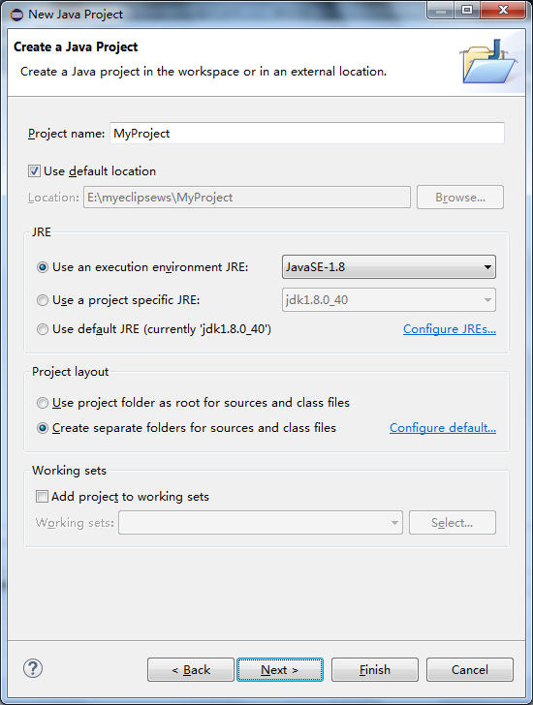
建立Java项目
在Eclipse中直接使用JDT就可以完成Java程序的开发，在之前建立好的工作区之中，建立Java项目，步骤：【File】 → 【New】 → 【Java Project】
项目建立完成之后会在项目的文件目录下生成两个目录：
src：保存所有的*.java源文件，此目录在Eclipse中可见；
bin：保存所有生成的*.class文件，此目录在Eclipse中不可见。

Slide 4
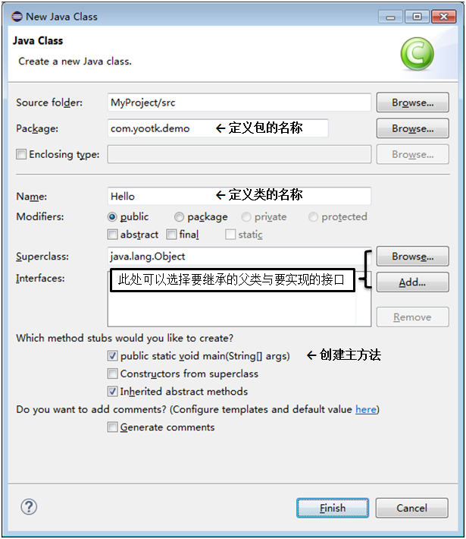
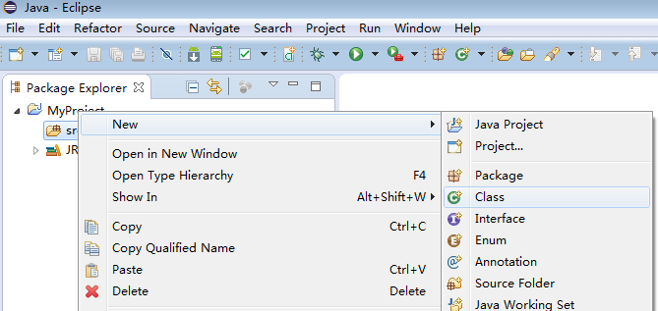
建立新的类

Slide 5
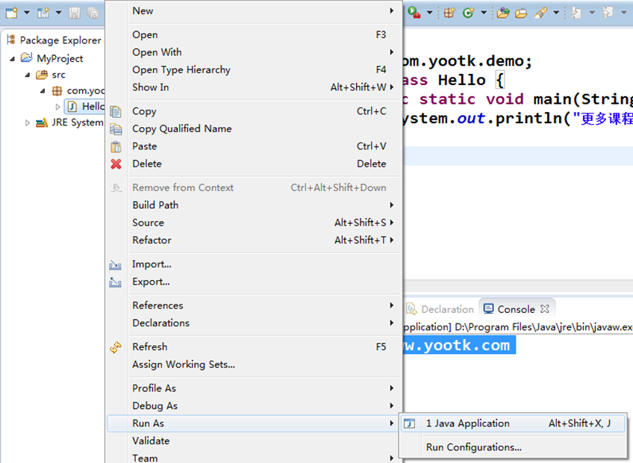
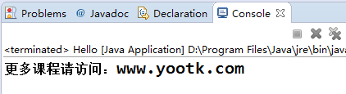
程序运行

Slide 6
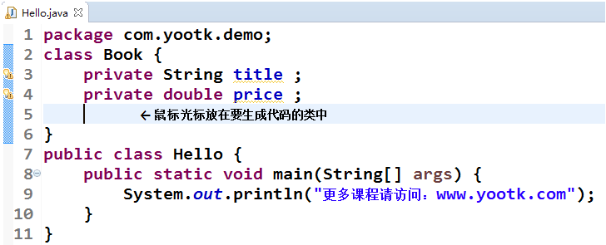
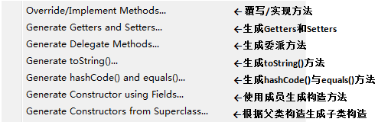
代码生成器

Slide 7
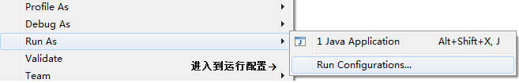
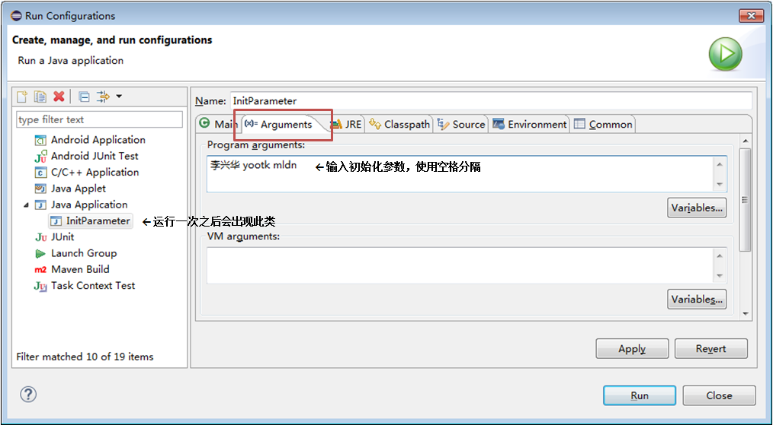
运行配置

Slide 8
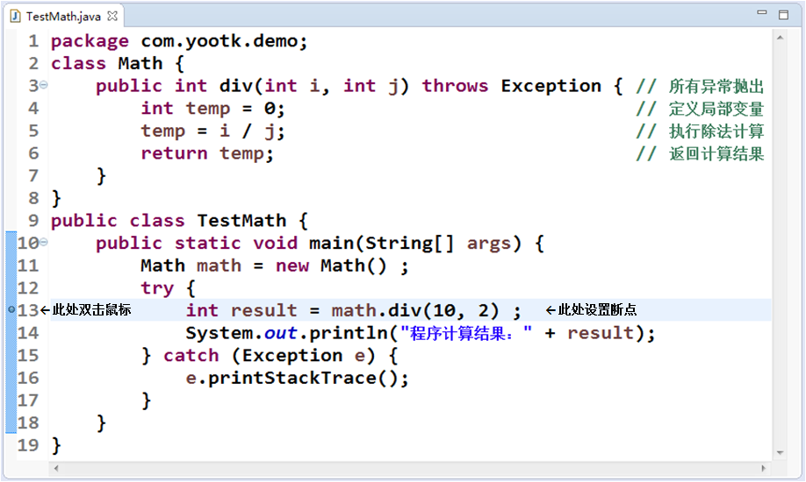
设置断点

Slide 9
debug调试
单步进入（Step Into）：指的是进入到执行的方法之中观察方法的执行效果，快捷键：【F5】；
单步跳过（Step Over）：在当前代码的表面上执行，快捷键：【F6】；
单步返回（Step Return）：不再观察了，而返回到进入处，快捷键：【F7】；
恢复执行（Resume）：停止调试，而直接正常执行完毕，快捷键：【F8】。

Slide 10
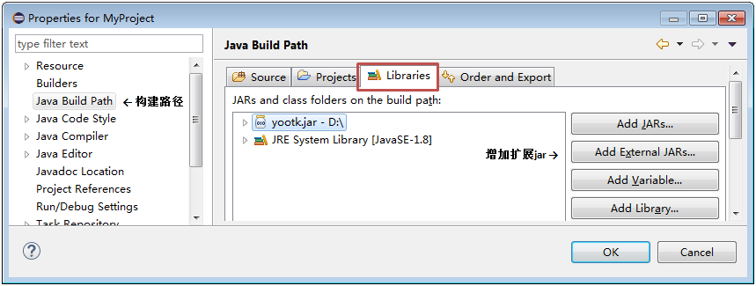
配置开发包
【选择项目】 → 【点鼠标右键】 → 【Properties】 → 【Java Build Path】

Slide 11

免费学习资料扫码下载
官方网站：www.mldn.cn
面授培训：www.mldnjava.cn
在线学习：www.jixianit.com
官方QQ群：498822927

